Slide 1
第15讲 网络编程
演讲人：马玉军
e-mail:jtclass@126.com

Slide 2
课程安排
  网络编程的基本概念
  套接字
  域名与IP地址
  网络协议与网络服务
  网络地址的转换
  网络编程中的错误处理

Slide 3
网络编程的基本概念
  在学习网络编程之前，需要理解一些关于网络的概念和术语。
  IP地址的作用是标识网络中的一台计算机，每一台计算机都有一个IP地址。在程序中通过IP地址来访问一台计算机。本小节将讲述IP地址的一些知识。IP地址是用来标识全球计算机地址的一种符号，相当于一个手机的号码。使用这个地址可以访问一台计算机。作为计算机的统一标识，IP地址有以下特点。
  IP地址具有统一的格式。IP地址是32位长度的二进制数值，存储空间是4个字节。这4个字符的二进制字符值可以表示一台计算机。
  IP地址可以使用点分十进制来表示。二进制的数值是不便于记忆的，可以把每个字节用一个整数来表示。例如11000000 10101000 00000001 00000110是一台计算机的IP地址。转换成点分十进制后是192.168.1.1。
  在同一个网络中，IP地址是唯一的。因为需要根据IP地址来访问一台计算机，所以在可以访问的范围以内，每一台计算机的IP地址是唯一的。

Slide 4
网络编程的基本概念
  在终端中输入下面的命令，可以查看自己计算机的IP信息。
      ifconfig
  终端中显示的IP信息与网卡信息如下所示。
      eth0 Link encap:Ethernet HWaddr 00:0F:EA:45:4E:51
      inet addr:192.168.1.100 Bcast:192.168.1.255 Mask:255.255.255.0
      inet6 addr: fe80::20f:eaff:fe45:4e51/64 Scope:Link
      UP BROADCAST RUNNING MULTICAST MTU:1500 Metric:1
      RX packets:6332 errors:0 dropped:0 overruns:0 frame:0
      TX packets:4484 errors:0 dropped:0 overruns:0 carrier:0
      collisions:56 txqueuelen:1000
      RX bytes:6710445 (6.3 MiB) TX bytes:531858 (519.3 KiB)
      Interrupt:18
  提示：IP地址又称为逻辑地址，可以通过软件设置于改变主机的IP地址；MAC地址又称为物理地址，固化在网卡上，通常不能改变网卡的MAC地址。

Slide 5
网络编程的基本概念
  端口:所谓端口，是计算机中为了标识计算机中访问网络的不同程序的编号。每一个程序在访问网络时，都会分配一个标识符。程序在访问网络或接受访问时，会用这个标识符表示这一网络数据属于这个程序。这里的端口并非网卡接线的端口，而是对不同程序的逻辑编号，并不是实际存在的。
  端口号是一个16位的无符号整数，对应的十进制取值范围是0~65535。不同编号范围的端口有不同的作用。低于256的端口是系统保留端口号，主要用于系统进程通信。例如网站的WWW服务使用的是80号端口，FTP服务使用的是21号端口。不在这一范围的端口号是自由端口号，在编程时可以调用这些端口号。
  提示：端口号（Port）用于区分网络通信中主机上不同的网络应用程序。

Slide 6
网络编程的基本概念
域名:域名是用来代替IP地址来标识计算机的一种直观名称。例如百度网站的IP地址是202.108.22.43，这个IP地址没有任何逻辑含义，不便于记忆。而www.baidu.com是一个便于记忆的名称，用于代替这个IP地址。在访问计算机时，可以用这个域名来代替IP地址。
在C语言编程时，有时需要用域名来访问一个计算机。这些要将域名转换成相应的IP地址。在终端中，可以用ping命令来查看一个域名所对应的IP地址。例如可以输入下面的命令来查看百度的IP地址。
    ping www.baidu.com
终端中显示的结果如下所示。表明百度的IP地址是202.108.22.43。
    PING www.a.shifen.com (202.108.22.43) 56(84) bytes of data.
    64 bytes from xd-22-43-a8.bta.net.cn (202.108.22.43): icmp_seq=2 ttl=58 time=33.9 ms

Slide 7
网络编程的基本概念
TCP与UDP:TCP与UDP是两种不同的网络传输方式。两个不同计算机中的程序，使用IP地址和端口，要使用一种约定的方法进行数据传输。TCP与UDP就是网络中的两种数据传输约定，主要的区别是进行数据传输时是否进行连接。
TCP：TCP是一种面向连接的网络传输方式。这种方式可以理解为打电话。计算机A先呼叫计算机B。计算机B接受连接后发出确认信息。计算机A收到确认信息以后发送信息。计算机B完成数据接收以后发送完毕信息。这时再关闭数据连接。所以TCP是面向连接的可靠的信息传输方式。这种方式是可靠的，缺点是传输过程复杂，需要占用较多的网络资源。
UDP：UDP是一种面向无连接的传输方式。可以简单理解成邮寄信件。将信件封装放入邮筒以后，不再参与邮件的传送过程。使用UDP传送信息时，不建立连接，直接把信息发送到网络上，由网络完成信息的传送。信息传递完成以后也不发送确认信息。这种传输方式是不可靠的，但是有很好的传输效率。对传输可靠性要求不高时，可以选择使用这种传输方式。
注意：如果使用UDP协议进行数据通信，数据传输的可靠性由软件开发人员编程实现。

Slide 8
套接字
套接字（Socket）的本义是插座，在网络中用来描述计算机中不同程序与其它计算机程序的通信方式。本节将讲述套接字的含义与数据类型。
什么是套接字:程序访问网络进行数据通信时，TCP和UDP会遇到同时为多个应用程序同时并发进行通信的问题。多个TCP连接或多个应用程序进程可能需要通过同一个 TCP协议端口传输数据。为了区别不同的应用程序的进程和连接，需要使用应用程序与TCP／IP协议交互的套接字(Socket)的接口。
区分不同应用程序进程间的网络通信和连接，主要使用3个参数。通信的目的IP地址、使用的传输层协议（TCP或UDP）和使用的端口号。在编程时，就是使用为三个参数来构成一个套接字。这个套接字相当于一个接口，可以进行不同计算机程序的信息传输。
提示：套接字=传输层协议+端口号+IP地址。

Slide 9
套接字
套接字相关的数据类型:C程序进行套接字编程时，常会使用到sockaddr数据类型或sockaddr_in数据类型。这两种数据类型是系统中定义的结构体，用于保存套接字的信息。
      sockaddr用来保存一个套接字，定义方式如下所示。
      01 struct sockaddr
      02 {
      03 unsigned short int sa_family;
      04 char sa_data[14];
      05 };
在这个结构体中，成员的含义如下所示。
    sa_family：指定通信的地址类型。如果是TCP/IP通信，则该值为AF_INET。
    sa_data：最多使用14个字符长度，用来保存IP地址和端口信息。
sockaddr_in的功能与soockaddr相同，也是用来保存一个套接字的信息。不同的是将IP地址与端口分开为不同的成员。这个结构体的定义方法如下所示。
      01 struct socketaddr_in
      02 {
      03 unsigned short int sin_family;
      04 uint16_t sin_port;
      05 struct in_addr sin_addr;
      06 unsigned char sin_zero[8];
      07 };

Slide 10
套接字
这个结构体的成员与作用如下所示。
      sin_family：与sockaddr结构体中的sa_family相同。
      sin_port：套接字使用的端口号。
      sin_addr：需要访问的IP地址。
      sin_zero：未使用的字段，填充为0。
在这一结构体中，in_addr也是一个结构体，定义方法如下所示。作用是保存一个IP地址。
      01 struct in_addr
      02 {
      03 uint32_t s_addr;
      04 };
提示：这两个套接字结构体的保存内容是相同的。可以用数据类型转换的方法来转换这两个类型的变量。

Slide 11
套接字
套接字类型:套接字类型指的是在网络通信中不同的数据传输方式。例如UDP和TCP就是两种不同的套接字类型。常用的套接字类型有下面3种。
    流套接字（SOCK_STREAM）：流套接字使用了面向连接的可靠的数据通信方式，即TCP（The Transmission Control Protocol）协议。这种服务可以实现无差错、无重复发送、并按顺序接收。
    数据报套接字（Raw Sockets：SOCK_DGRAM）：数据报套接字使用了面向无连接的数据传输方式，即UDP（User Datagram Protocol）协议。这种协议在数据发送出去以后，即完成通信的任务。然后，完全依靠网络来完成数据传输。网络不能完全保证数据正确传输，也不能保证数据按顺序接收。这种套接字不能保证数据传输的可靠性，可能在通信中出现数据丢失的情况，需要在程序中作出相应的处理。
    原始套接字（SOCK_RAW）：前面讲述的两种套接字是系统定义的，所有的信息都需要按照这种方式进行封装。原始套接字是没有经过处理的IP数据包，可以根据自己程序的要求进行封装。如果要访问其它的协议，需要使用原始套接字来构造相应的协议。

Slide 12
域名与IP地址
在网络编程时，知道域名是不能直接访问一个主机的，需要转换成相应的IP地址。有时在程序中需要将一个IP地址转换成一个域名。本节将讲解C程序中的IP地址与域名的转换问题。
提示：在TCP/IP网络中，通信双方的主机必须知道彼此的IP地址方可进行正常的通信，如果给出的主机的域名，在开始正常的通信前必须把域名转换为IP地址。这个域名到IP地址的转换过程称为域名解析。
用域名取得主机的IP地址:域名是为了便于记忆，来代替IP地址访问网络的方法。在使用域名访问网络时，需要将这个域名转换成相对应的IP地址。用域名返回地址的函数是gethostbyname。这个函数的使用方法如下所示。
    01 struct hostent *gethostbyname(const char *name);
在参数列表中，name是一个表示域名的字符串。函数会把这个域名转换成一个主机地址结构体返回。结构体hostent的定义方法如下所示。
    01 struct hostent
    02 {
    03 char *h_name;
    04 char **h_aliases;
    05 int h_addrtype;
    06 int h_length;
    07 char **h_addr_list;
    08 }

Slide 13
域名与IP地址
这个结构体成员含义如下所示。
      h_name：正式的主机名称。
      h_aliases：这个主机的别名。
      h_addrtype：主机名的类型。
      h_length：地址的长度。
      addr_list：从域名服务器取得的主机的地址。
在解析域名时，可能没有这个域名或域名服务器发生错误。可能返回的错误信息如下所示。可以用error来捕获错误编号。
      HOST_NOT_FOUND：主机没有找到。
      NO_ADDRESS or NO_DATA：没有IP地址或没有数据。
      NO_RECOVERY：域名服务器发生错误。
      TRY_AGAIN：请稍候再重试。
下面的实例，是解析域名www.163.com的IP地址，并且显示出相关信息。

Slide 14
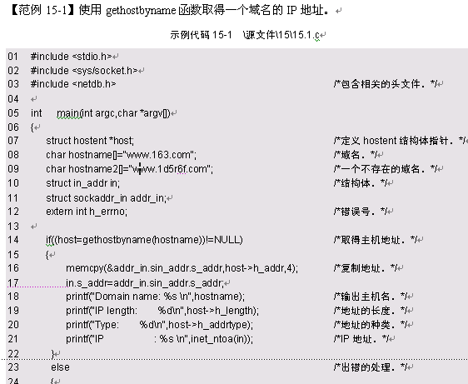
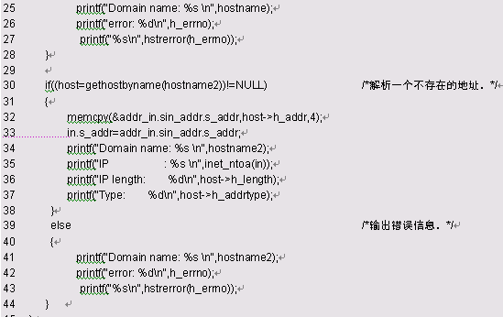
域名与IP地址

Slide 15
域名与IP地址
用IP地址返回域名:用一个IP地址可以查询到这个IP的域名，需要使用的函数是gethostbyaddr。这个函数的使用方法如下所示。
      01 struct hostent *gethostbyaddr(const void *addr, socklen_t len, int type);
在参数列表中，addr是一个保存了IP地址的字符串。len是这个IP地址的长度。type的值一般为AF_INET。函数的返回值是hostent类型的指针。这一指针的定义和上一节的相同。如果转换失败，则返回null指针。下面的实例，是用gethostbyaddr函数查找一个IP所对应的域名。其中使用的IP地址是央视国际的网站。
提示：把IP地址转换为域名的过程称为反向域名解析。

Slide 16
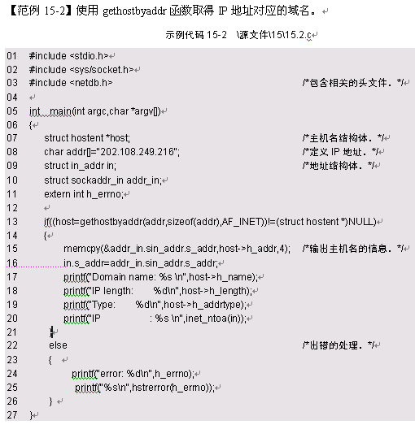
域名与IP地址

Slide 17
网络协议与网络服务
所谓网络协议，是指不同的计算机、不同的操作系统在进行网络通信时的统一约定。在进行网络编程时，需要遵守这些约定。本节将讲述编程中如何取得协议信息。
由协议名取得协议数据:每一种协议，如TCP、UDP等，是协议的名称。在编程时，需要用这些协议名称取得这些协议的数据。函数getprotobyname的作用是按名称取得一个协议的数据。这个函数的使用方法如下所示。
      01 struct protoent *getprotobyname(char *name);
参数name是一个协议名称字符串。返回值是一个protoent的结构体指针。结构体protoent的定义方法如下所示。
      01 struct protoent
      02 {
      03 char *p_name;
      04 char **p_aliases;
      05 int p_proto;
      06 }
这个结构体的成员含义如下所示。
      p_name：协议的名称。
      p_aliases：协议的别名。
      p_proto：协议的序号。

Slide 18
网络协议与网络服务
使用这个函数以前，需要在程序中包含下面的头文件。
      01 #include <netdb.h>
下面的实例，是使用这个函数，取得几中常用协议的数据。

Slide 19
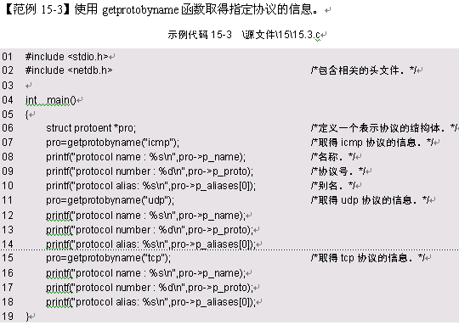
网络协议与网络服务

Slide 20
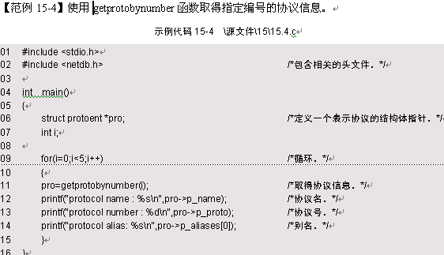
网络协议与网络服务
由协议编号取得协议信息:知道了一个协议的编号，可以用getprotobynumber函数来取得这个协议的信息。这个函数的使用方法如下所示。
      01 struct protoent *getprotobynumber(int proto);
在参数列表中，proto是一个协议的编号。函数会返回这一个协议的结构体指针protoent。结构体protoent的定义方法与上一节相同。在使用这个函数以前，需要在程序的最前面包含下面的头文件。
      01 #include <netdb.h>

Slide 21
网络协议与网络服务
取得系统支持的所有协议:函数getprotoent的作用是取得系统中所有可以支持的协议。这个函数的使用方法如下所示。
      01 struct protoent *getprotoent(void);
这个函数没有参数，每次调用时，依次返回一个系统支持的协议。返回的类型是protoent结构体指针。protoent结构体指针如15.4.1小结所述。到达末尾时会返回NULL指针。
系统中支持协议的类型，是记录在/etc/protocols文件中的。可以输入下面的命令查看这个文件中支持协议的内容。
      vim /etc/protocols
下面的实例，是使用getprotoent函数来查看系统支持协议的类型。在程序中，把返回的值是否为NULL作为循环的条件，然后输出这个协议的信息

Slide 22
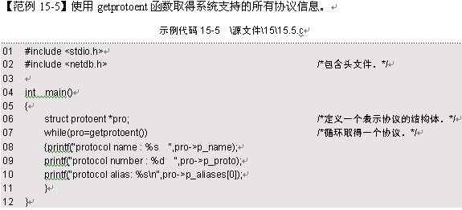
网络协议与网络服务

Slide 23
网络协议与网络服务
所谓网络服务，指的是网络上的计算机通过运行程序，为其它的计算机提供信息或运算的功能。利如打开一个网页，是访问了网站服务器上的服务，从服务器下载了网页文件。本节将讲解C程序中的网络服务类型。
取得系统支持的网络服务:函数getservent的作用是取得系统所支持的服务。这个函数的使用方法如下所示。
      01 struct servent *getservent(void);
这个函数没有参数，返回值是一个servent类型的结构体指针。结构体servent的定义方法如下所示。
      01 struct servent
      02 {
      03 char *s_name;
      04 char **s_aliases;
      05 int s_port;
      06 char *s_proto;
      07 }
这个结构体的成员，含义如下所示。
      s_name：这个服务的名称。
      s_aliases：这个服务可能的别名。
      s_port：这个服务可能的端口。
      s_proto：这个服务使用的协议。

Slide 24
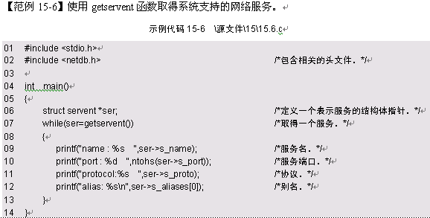
网络协议与网络服务
每次调用这个服务时，会返回一个系统支持的服务。如果已经到达最后一个结果则会返回NULL。可以输入下面的命令，查看系统文件列表中支持的服务。
      vim /etc/services
下面的实例，是使用getservent函数来返回系统中所有的服务。需要注意的是，输出的IP地址需要用ntohs函数进行转换。

Slide 25
网络协议与网络服务
用名称取得系统所支持的服务:函数getservbyname可以用一个服务的名称来取得一个服务。这个函数的使用方式如下所示。
      01 struct servent *getservbyname(char *name, char *proto);
在参数列表中，name是一个服务的名称。proto是某服务使用的协议。函数getservent可以查出参数所对应的系统服务返回一个servent指针。servent的定义方法如下所示。如果没有查询到这个服务，会返回NULL指针。在使用这个函数以前，需要在程序的最前面包含下面的头文件。
      01 #include <netdb.h>
下面的实例，是用getservbyname函数通过名称来取得一个系统服务

Slide 26
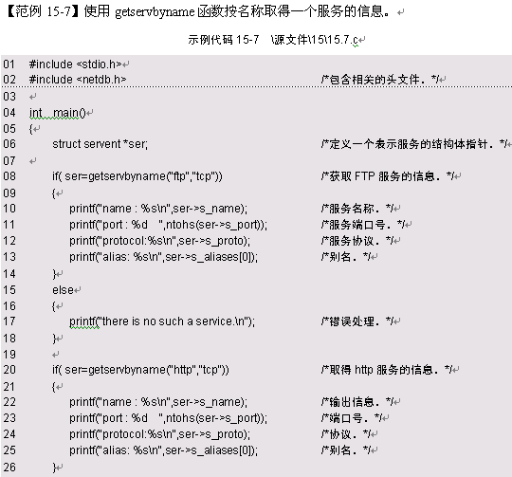
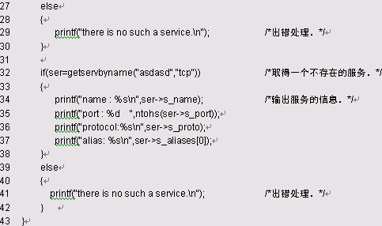
网络协议与网络服务

Slide 27
网络协议与网络服务
由端口取得服务名称:函数getservbyport可以从一个端口取得一个服务的信息。这个函数的使用方法如下所示。
      01 struct servent *getservbyport(int port, char *proto);
在参数列表中，port是一个端口的编号。需要注意的是，这个端口号需要用htons函数进行转换。proto是一个表示协议的字符串。函数会返回这个端口服务的servent类型的指针。servent的结构体定义方法如15.5.1小节所示。

Slide 28
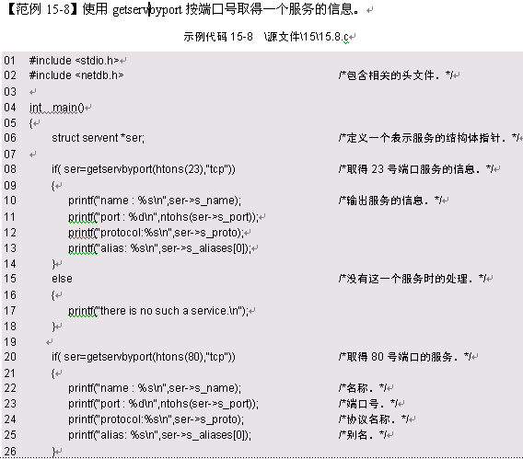
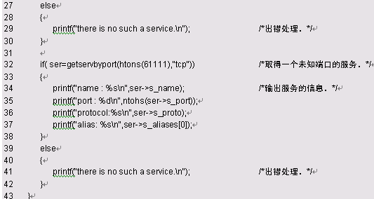
网络协议与网络服务

Slide 29
网络地址的转换
网络IP地址本是用32位二进制来表示的。为了记忆的方便，可以用点分十进制来表示IP地地址。同时，网络传输与计算机内部的字符存储的方式是不同的，需要用相关函数将端口号进行转换。
将网络地址转换成整型:函数inet_addr可以将一个网络IP地址转换成一个十进制长整型数。这个函数的使用方法如下所示。
      01 long inet_addr(char *cp);
函数的参数cp是一个IP地址字符串。函数会将这个IP地址转换成为一个长整型数。使用这个函数之前，需要在程序中包含下面的头文件。
      01 #include <sys/socket.h>
      02 #include <netinet/in.h>
      03 #include <arpa/inet.h>

Slide 30
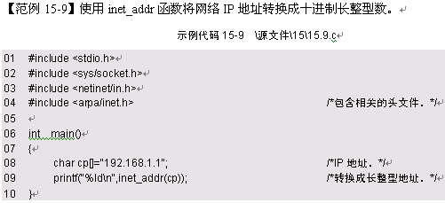
网络地址的转换

Slide 31
网络地址的转换
将长整型地址转换成网络地址:函数inet_ntoa可以将一个整型地址转换成一个点分十进制网络地址。这个函数的使用方法如下所示。
      01 char *inet_ntoa(struct in_addr in);
函数的参数in是一个in_addr类型的结构体。这个结构体的定义方法如下所示
      01 struct in_addr
      02 {
      03 uint32_t s_addr;
      04 };
结构体只有一个成员，s_addr是一个长整型数，用来存储一个长整型的IP地址。函数inet_ntoa会将这个IP地址换成一个字符串返回。使用这个函数之前，需要在程序的最前面包含下面的头文件。
      01 #include <sys/socket.h>
      02 #include <netinet/in.h>
      03 #include <arpa/inet.h>
提示：在计算机内部经常使用长整型数表示IP地址，而对于用户则表示为点分十进制格式更容易理解，在网络程序设计中经常使用inet_ntoa完成长整型地址到点分十进制记法的转换。

Slide 32
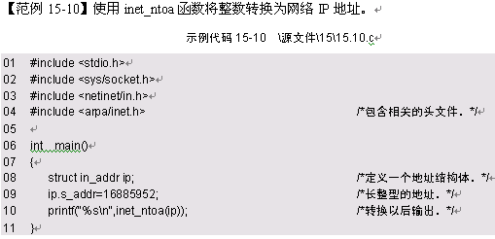
网络地址的转换

Slide 33
网络地址的转换
主机字符顺序与网络字符顺序的转换:计算机中的的字符与网络中字符的存储顺序是不同的。计算机中的整型数与网络中的整型数进行交换时，需要用相关的函数进行转换。如果如计算机中的长整型地址转换成网络字符顺序的整型地址，使用htonl函数。这些函数如下所示。
      uint32_t htonl(uint32_t hostlong);
      uint16_t htons(uint16_t hostshort);
      uint32_t ntohl(uint32_t netlong);
      uint16_t ntohs(uint16_t netshort);
这些函数的使用如下所示。
      htonl：将计算机中的32位长整型数转换成网络字符顺序的32位长整型数。
      htons：将计算机中的16位整型数转换成网络字符顺序的16位整型数。
      ntohl：将网络字符顺序的32位长整型数转换成计算机中的32位长整型数。
      ntohs：将网络字符顺序的16位整型数转换成计算机中的16位整型数。
这些函数的参数都是需要转换的整型数，函数把这些整型数转换以后返回。使用这个函数以前，需要在程序的最前面包含下面的头文件。
      01 #include <arpa/inet.h>
使用上述函数进行相关的数值转换的代码示例请参看综合练习。

Slide 34
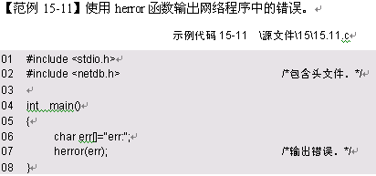
网络编程中的错误处理
网络程序中，可能因为网络故障、域名无法解析、主机不响应等错误。在编程时，需要对这些错误进行处理。本节将讲述程序中的错误处理方法。
herror函数显示错误:函数herror可以显示上一个网络函数发生的错误。这个函数的使用方法如下所示。
      01 void herror(const char *s);
这个函数的参数是一个字符串。在调用这个函数函数时，会先输出这个字符串，然后直接输出错误信息。输出的错误信息是上一个网络相关的函数发生的错误。所以这个函数可以在程序中随意使用。使用这个函数时，需要在程序的最前面包含下面的头文件。
      01 #include <netdb.h>

Slide 35
网络编程中的错误处理
捕获错误编号:网络程序中，可以使用下面的语句来捕获发生错误的编号。
      01 extern int h_errno;
捕获这个错误编号以后，可以用hstrerror函数来输出这个错误信息。这个函数的使用方法如下所示。
      01 char *hstrerror(int err);
这个函数的参数是已经捕获的错误编程，函数会返回这个编号所对应的错误信息字符串。在使用这个函数时，需要在程序的最前面包含下面的头文件。
      01 #include <netdb.h>
提示：在程序设计时，对于最终用户通常都是给出错误提示字符串，经常需要使用hstrerror函数。

Slide 36
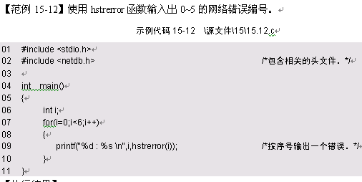
网络编程中的错误处理

Slide 37
网络编程中的错误处理

Slide 38
性格决定命运, 专注成就人生

